Slide 1

CHÀO MỪNG CÁC CON HỌC SINH ĐẾN VỚI TIẾT HỌC
MÔN: ĐẠO ĐỨC

Slide 2





Slide 3






Slide 4
YÊU CẦU CẦN ĐẠT
1
2
Thực hiện được hành vi, việc làm để thể hiện tình yêu Tổ quốc Việt Nam.
Biết yêu quý, trân trọng và tự hào về truyền thống lịch sử, văn hóa của đất nước.

Slide 5





Slide 6
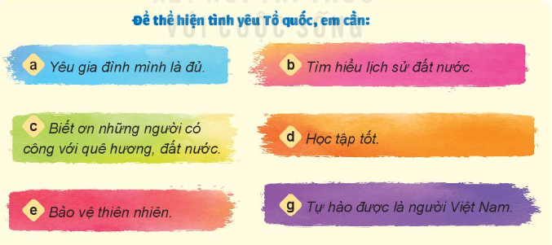

1: Em tán thành hoặc không tán thành với ý kiến nào dưới đây? Vì sao?

Slide 7



Không tán thành
→Vì chỉ yêu mỗi gia đình mình thôi thì chưa đủ.
Tán thành
→Vì tìm hiểu lịch sử đất nước, yêu quý và tự hào về đất nước.
Tán thành
→Vì chúng ta có được đất nước tươi đẹp, phát triển mạnh mẽ như này là do công lao to lớn của thế hệ đi trước.

Slide 8



Tán thành
→Vì cần học tập tốt để sau này xây dựng quê hương, đất nước.
Tán thành
→Vì bảo vệ thiên nhiên là góp phần bảo vệ vẻ đẹp của quê hương, đất nước.
Tán thành
→Vì chúng ta tự hào là người Việt Nam.

Slide 9


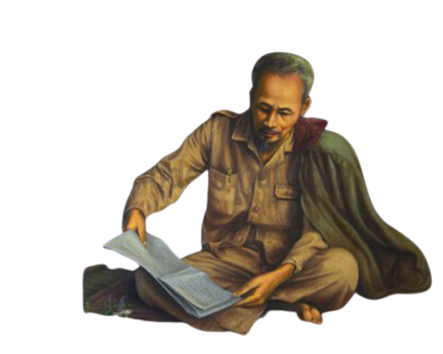
Chúng ta là con người Việt Nam, đất nước Việt Nam được như ngày hôm nay là nhờ có công lao to lớn của những thế hệ đi trước. Vì vậy chúng ta cần phải tôn trọng, tự hào, biết ơn họ. Bên cạnh đó, cũng cần học tập tốt hơn để sau này xây dựng và bảo vệ quê hương, đất nước.

Slide 10


Em đồng tình hoặc không đồng tình với hành vi của bạn nào trong các ý sau? Vì sao?
a. Ngân cho rằng các món ăn Việt Nam không sang trọng bằng món ăn nước ngoài.
b. Thảo mơ ước trở thành hướng dẫn viên du lịch để giới thiệu về quê hương, đất nước Việt Nam.
d. Mặc dù sống ở nước ngoài từ nhỏ nhưng Thương vẫn nói tiếng Việt rất tốt.
c. Cường thường viết, vẽ về vẻ đẹp của quê hương, đất nước.
g. Hoàng là người Việt Nam nhưng lại giới thiệu với người nước ngoài mình là người Hàn Quốc.
e. Đô chỉ thích sống ở nước ngoài, không thích về Việt Nam.

Slide 11











Slide 12

Hành vi a không đồng tình
→Vì món ăn Việt Nam là truyền thống văn hóa của dân tộc, cần trân trọng.
a. Ngân cho rằng các món ăn Việt Nam không sang trọng bằng món ăn nước ngoài

Slide 13
Hành vi b đồng tình
→ Vì Thảo đã thể hiện niềm tự hào về quê hương, đất nước.
b. Thảo mơ ước trở thành hướng dẫn viên du lịch để giới thiệu về quê hương, đất nước Việt Nam.

Slide 14
Hành vi c đồng tình
→ Vì Cường đã thể hiện tình yêu với vẻ đẹp của quê hương, đất nước.
c. Cường thường viết, vẽ về vẻ đẹp của quê hương, đất nước.

Slide 15
Hành vi d đồng tình
→Vì Thương đã thể hiện tình yêu đối với tiếng Việt.
d. Mặc dù sống ở nước ngoài từ nhỏ nhưng Thương vẫn nói tiếng Việt rất tốt.

Slide 16
Hành vi e không đồng tình
→Vì Đô không thể hiện tình yêu Tổ quốc.
e. Đô chỉ thích sống ở nước ngoài, không thích về Việt Nam.

Slide 17
Hành vi g đồng tình
→ Vì Hoàng chưa thể hiện tình yêu đất nước, nơi mình sinh ra và lớn lên.
g. Hoàng là người Việt Nam nhưng lại giới thiệu với người nước ngoài mình là người Hàn Quốc.

Slide 18
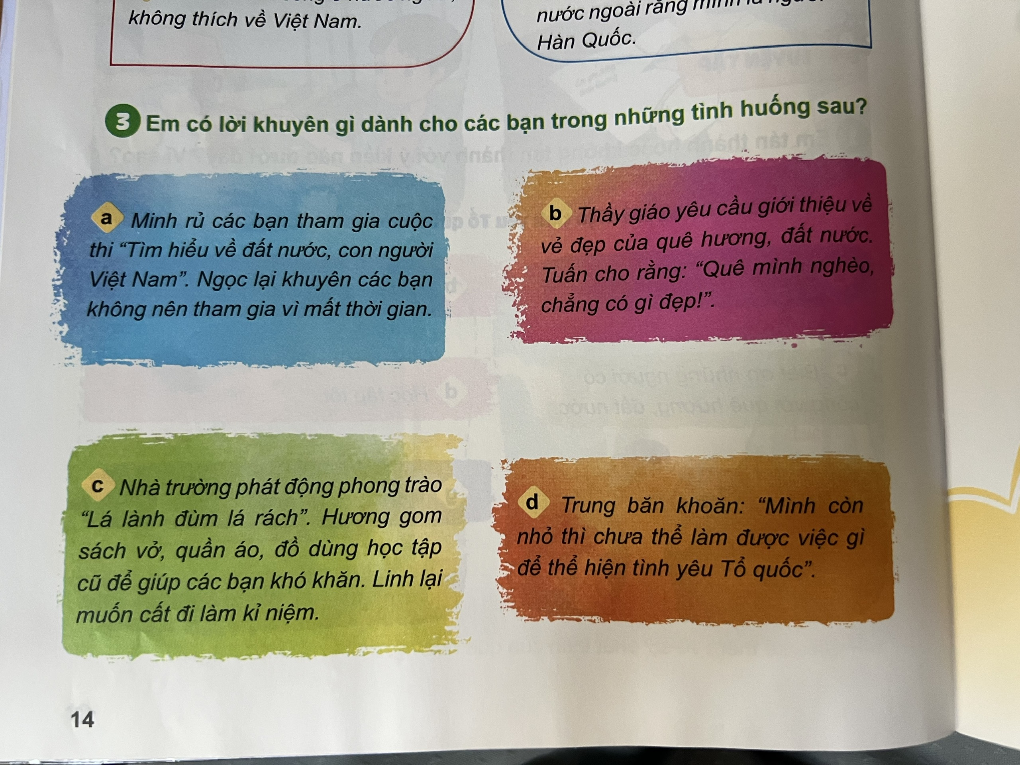



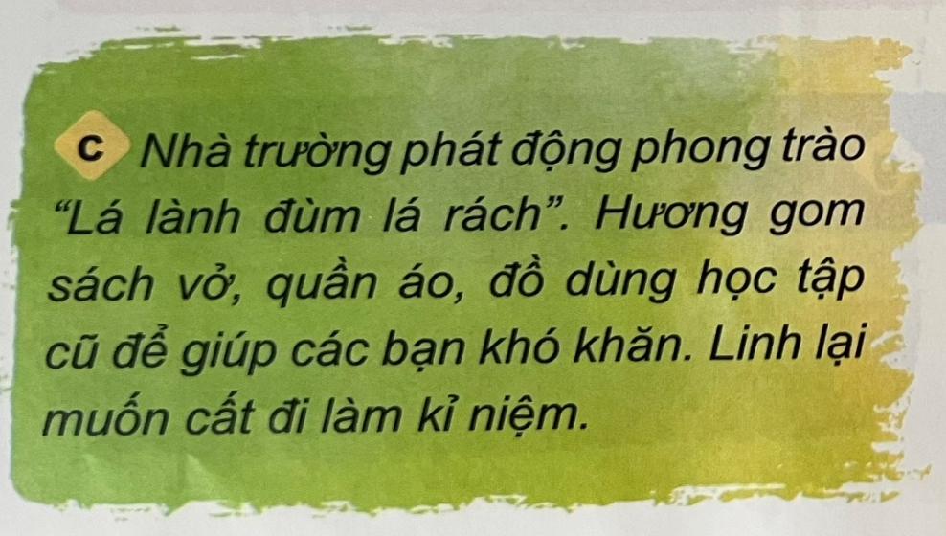
3. Em có lời khuyên gì dành cho các bạn trong những tình huống sau?
Thảo luận
nhóm 4

Slide 20


Đóng vai hướng dẫn viên du lịch để giới thiệu về đất nước, con người Việt Nam.

Slide 21
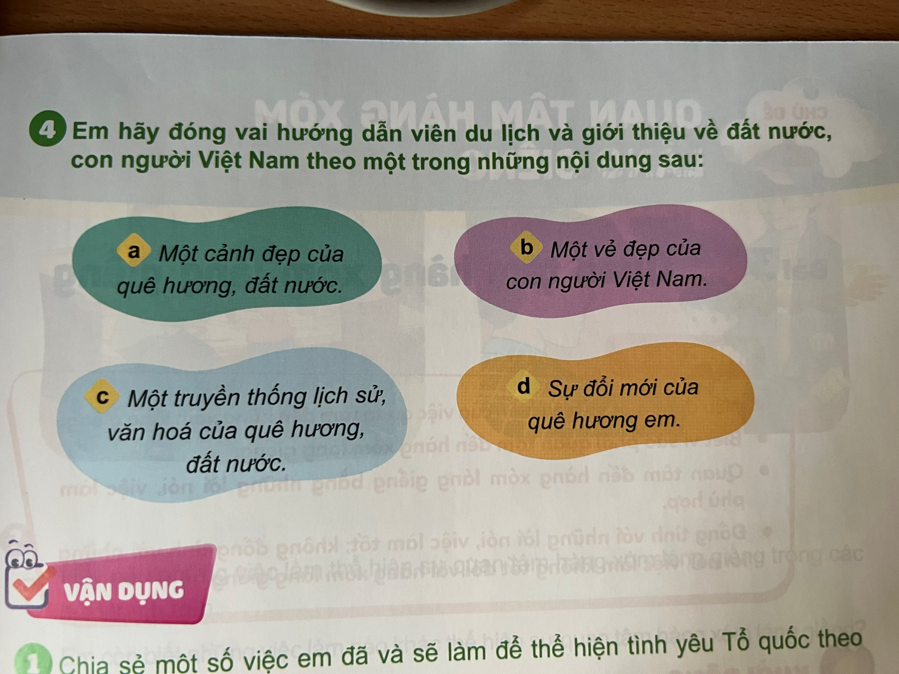
Đóng vai hướng dẫn viên du lịch để giới thiệu về đất nước, con người Việt Nam.

Slide 22




Notes:
Slide HS trình bày

Slide 23



Slide 24
Chia sẻ những việc em đã làm và sẽ làm để thể hiện tình yêu Tổ quốc.

Slide 25
YÊU CẦU CẦN ĐẠT
1
2
Thực hiện được hành vi, việc làm để thể hiện tình yêu Tổ quốc Việt Nam.
Biết yêu quý, trân trọng và tự hào về truyền thống lịch sử, văn hóa của đất nước.

Slide 26


Hoạt động tiếp nối
Sưu tầm các câu ca dao, tục ngữ nói về tình yêu quê hương, đất nước.
Vận dụng vào thực tiễn để thực hiện tốt hành vi, việc làm để thể hiện tình yêu Tổ quốc.
Xem và chuẩn bị trước cho tiết 3 của bài.

Slide 27

